Slide 1



Slide 2


Engenharia de Software
EDGE COMPUTING & COMPUTER SYSTEMS
06 – MQTT
Prof. Airton Y. C. Toyofuku
profairton.toyofuku@fiap.com.br

Slide 3

Agenda
O que é o protocolo MQTT?
Vantagens;
Desvantagens;
Componentes do Modelo;
Segurança e Qualidade de Serviço
Implementações e Exemplo;

Slide 4

O que é o protocolo MQTT?
1
MQTT – Message Queue Telemetry Transport é um protocolo leve para dispositivos de IoT e otimizado para a rede TCP/IP, criada pela IBM no final dos anos 90
2
Usa o paradigma de PUBLISH-SUBSCRIBE
3
Criado para sistemas de supervisão e coleta de dados (SCADA)

Slide 5

O que é o protocolo MQTT?
Mas por que o MQTT se tornou um protocolo tão utilizado para internet das coisas?

Slide 6

O que é o protocolo MQTT?
1
Porque foi desenvolvido visando hardwares com pouco poder computacional e redes de banda limitada e de alta latência.

Slide 7
O que é o protocolo MQTT?
1
Porque foi desenvolvido visando hardwares com pouco poder computacional e redes de banda limitada e de alta latência.
2
Sua comunicação é de modo assíncrono, ou seja, desacopla o emissor do receptor e não depende de janelas de sincronização ou tempos de resposta

Slide 8
O que é o protocolo MQTT?
1
Porque foi desenvolvido visando hardwares com pouco poder computacional e redes de banda limitada e de alta latência.
2
Sua comunicação é de modo assíncrono, ou seja, desacopla o emissor do receptor e não depende de janelas de sincronização ou tempos de resposta
3
Possui vários modos de distribuição de mensagens: Um para muitos; muitos para muitos; muitos para um.

Slide 9
O que é o protocolo MQTT?
1
Porque foi desenvolvido visando hardwares com pouco poder computacional e redes de banda limitada e de alta latência.
2
Sua comunicação é de modo assíncrono, ou seja, desacopla o emissor do receptor e não depende de janelas de sincronização ou tempos de resposta
3
Possui vários modos de distribuição de mensagens: Um para muitos; muitos para muitos; muitos para um.
4
Apresenta três níveis de Qualidade de Serviço (QoS)

Slide 10

O que é o protocolo MQTT?
Mas porque não usamos HTTP igual na outra aula?

Slide 11
O que é o protocolo MQTT?
Porque HTTP é Síncrono:
Client espera que o servidor responda;
Gerando alta latência;

Slide 12
O que é o protocolo MQTT?
Porque HTTP é Síncrono:
Client espera que o servidor responda;
Gerando alta latência;
Porque HTTP é Unidirecional:
- O Client precisa iniciar a conexão;

Slide 13
O que é o protocolo MQTT?
Porque HTTP é Síncrono:
Client espera que o servidor responda;
Gerando alta latência;
Porque HTTP é Unidirecional:
- O Client precisa iniciar a conexão;
Porque HTTP é UM PARA UM

Slide 14
O que é o protocolo MQTT?
Porque HTTP é Síncrono:
Client espera que o servidor responda;
Gerando alta latência;
Porque HTTP é Unidirecional:
- O Client precisa iniciar a conexão;
Porque HTTP é UM PARA UM
Porque HTTP é PESADO e CHEIO DE REGRAS.

Slide 15

Vantagens do MQTT
O mínimo de overhead – Headers de 2 bytes
1

Slide 16
Vantagens do MQTT
O mínimo de overhead – Headers de 2 bytes
1
2
É Open Source

Slide 17
Vantagens do MQTT
O mínimo de overhead – Headers de 2 bytes
1
2
É Open Source
3
É Confiável

Slide 18
Vantagens do MQTT
O mínimo de overhead – Headers de 2 bytes
1
2
É Open Source
3
É Confiável
4
É Simples!

Slide 19

DESvantagens do MQTT
Ainda opera sobre TCP/IP;
1

Slide 20
DESvantagens do MQTT
Ainda opera sobre TCP/IP;
1
2
O Broker é limitado a capacidade do Servidor;

Slide 21
DESvantagens do MQTT
Ainda opera sobre TCP/IP;
1
2
O Broker é limitado a capacidade do Servidor;
3
Suporta apenas TLS e SSL;

Slide 22
DESvantagens do MQTT
Ainda opera sobre TCP/IP;
1
2
O Broker é limitado a capacidade do Servidor;
3
Suporta apenas TLS e SSL;
4
A criptografia do payload é de responsabilidade da aplicação;

Slide 23
Componentes do modelo
O MQTT é um protocolo que utiliza o paradigma pub-sub.
Neste paradigma tem-se três componentes

Slide 24
Componentes do modelo
1
PUBLISHERS
Elementos que publicam mensagens em um tópico
O MQTT é um protocolo que utiliza o paradigma pub-sub.
Neste paradigma tem-se três componentes

Slide 25
Componentes do modelo
1
PUBLISHERS
Elementos que publicam mensagens em um tópico
O MQTT é um protocolo que utiliza o paradigma pub-sub.
Neste paradigma tem-se três componentes
2
SUBSCRIBERS
Elementos que se inscrevem num tópico e recebem as mensagens

Slide 26
Componentes do modelo
1
PUBLISHERS
Elementos que publicam mensagens em um tópico
O MQTT é um protocolo que utiliza o paradigma pub-sub.
Neste paradigma tem-se três componentes
2
SUBSCRIBERS
Elementos que se inscrevem num tópico e recebem as mensagens
3
BROKER
Aplicação responsável pelo intermédio das trocas de mensagens

Slide 27
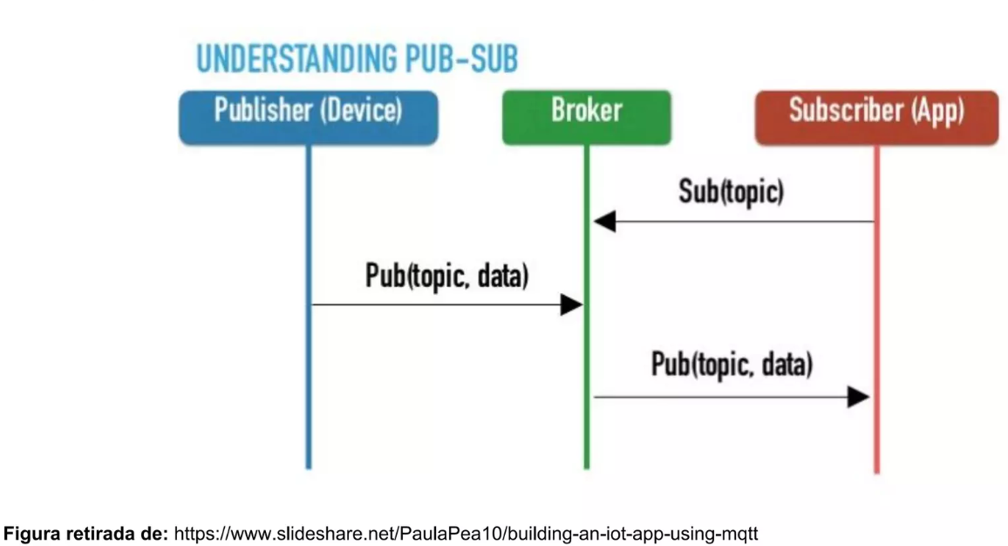
Componentes do modelo

Slide 28
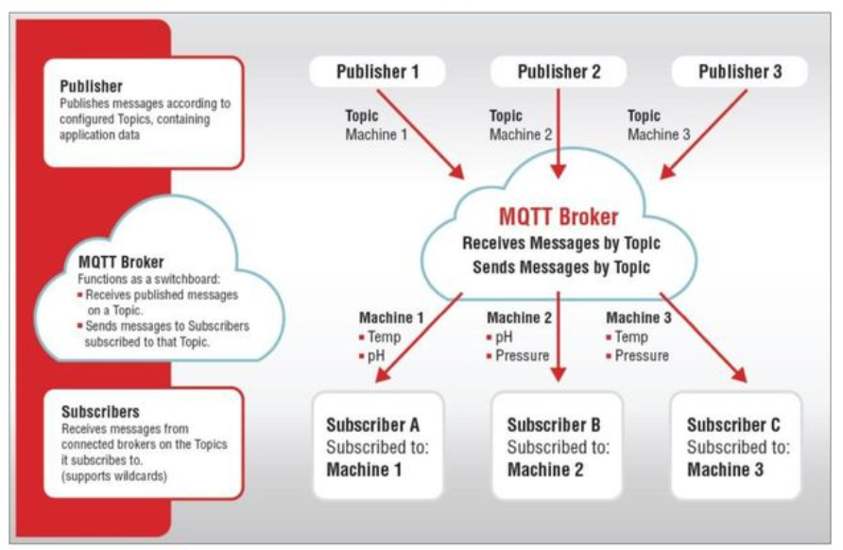
Componentes do modelo
Fonte: https://slideplayer.com.br/slide/17973962/

Slide 29
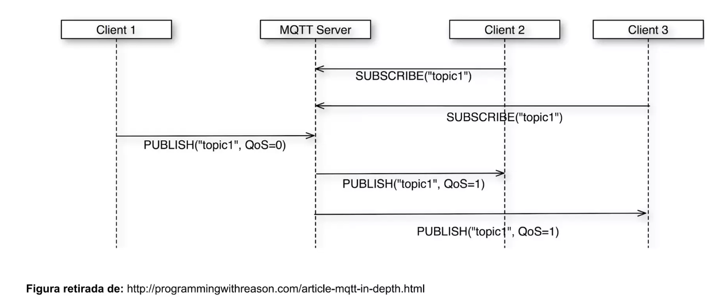
Componentes do modelo

Slide 30
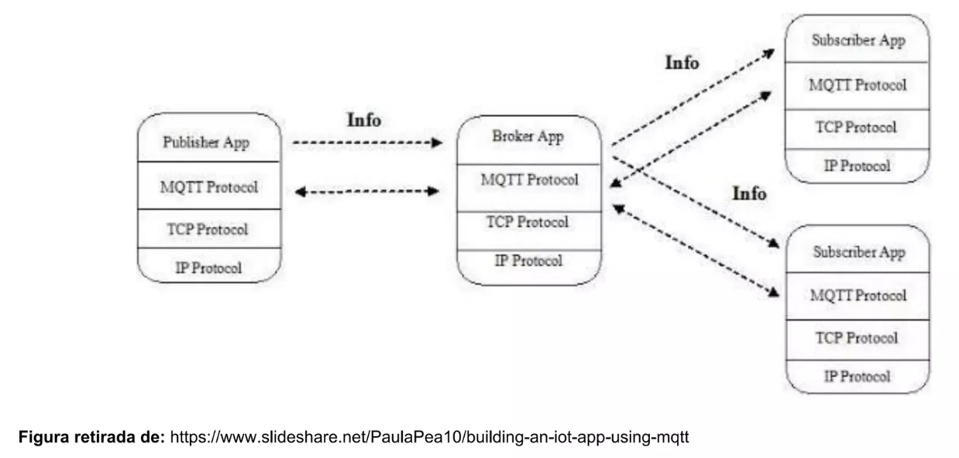
Componentes do modelo

Slide 31
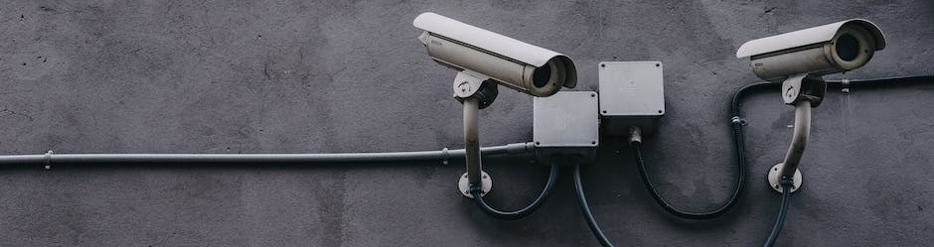
Segurança e Qualidade de Serviço
A conexão entre Client e Broker é via TCP, com opções de login, e usa criptografia do canal de comunicação, Normalmente SSL/TLS
Fornece três níveis de Qualidade de Serviço (QoS) indicando como deve ser a relação entre os elementos comunicantes

Slide 32

Segurança e Qualidade de Serviço

Slide 33
Segurança e Qualidade de Serviço
QoS 0
Conhecido como “best-effort” – Não tem confirmação de entrega e nem armazena mensagem. É o mais próximo do UDP

Slide 34
Segurança e Qualidade de Serviço
QoS 0
Conhecido como “best-effort” – Não tem confirmação de entrega e nem armazena mensagem. É o mais próximo do UDP
QoS 1
Existe confirmação de entrega, o que pode gerar várias mensagens iguais devido a atraso na resposta

Slide 35
Segurança e Qualidade de Serviço
QoS 0
Conhecido como “best-effort” – Não tem confirmação de entrega e nem armazena mensagem. É o mais próximo do UDP
QoS 1
Existe confirmação de entrega, o que pode gerar várias mensagens iguais devido a atraso na resposta
QoS 2
Garante a entrega da mensagem exatamente uma vez com confirmação de entrega. É o mais próximo do TCP

Slide 36
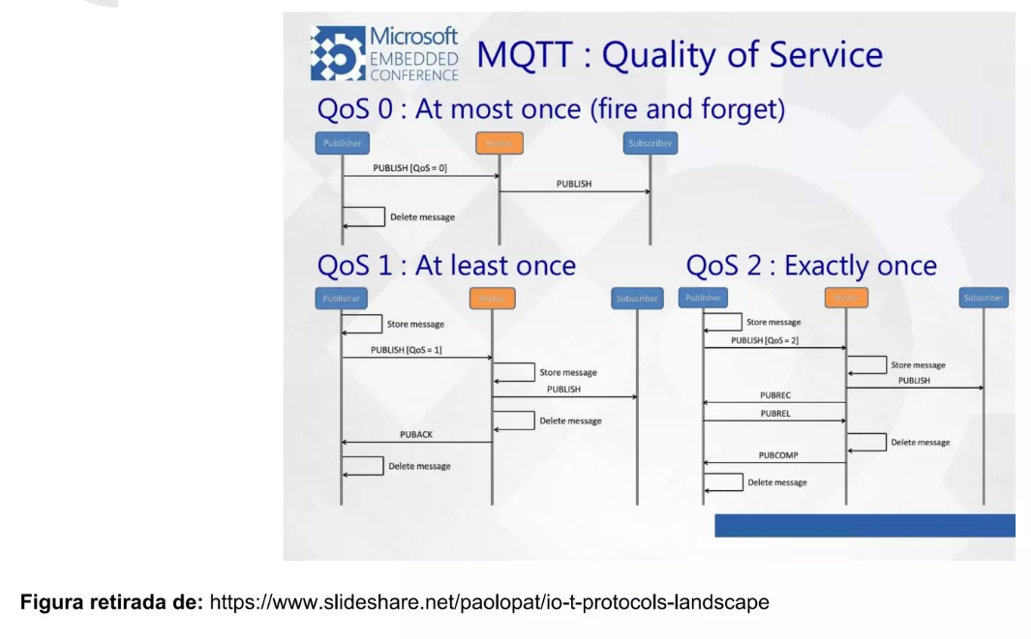
Segurança e Qualidade de Serviço

Slide 37
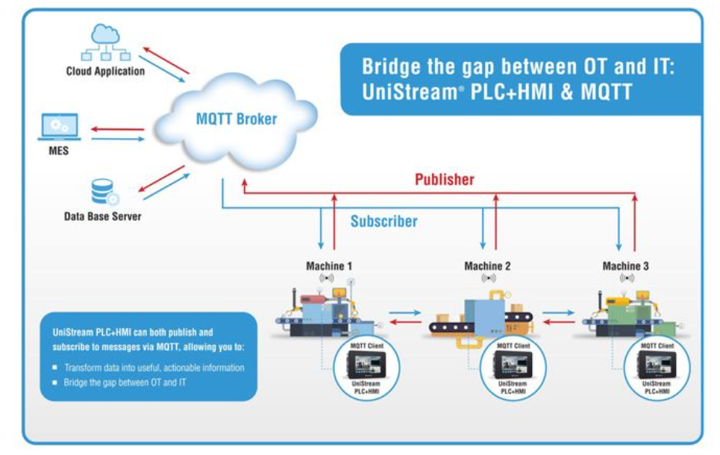
Implementações e Exemplos
Fonte: https://slideplayer.com.br/slide/17973962/

Slide 38

Implementações e Exemplos
Várias implementações de Clients e Brokers:
- Open Source ou Não;
- Java, C, C#, Javascript ou Python;
O Mais famoso é o Open Source MOSQUITTO
- Windows, Mac, Linux, Raspberry, etc;
Mas existem outros como o HiveMQ
Existem muitos Brokers privados

Slide 39
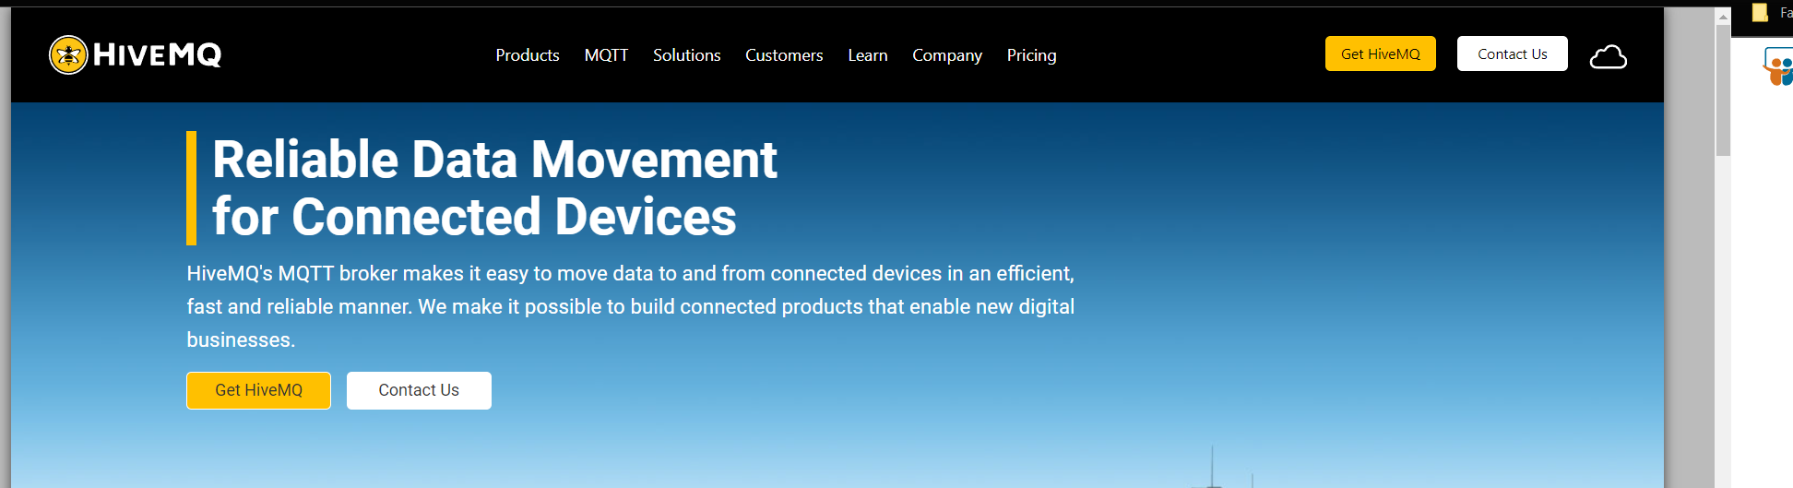
Implementações e Exemplos
https://www.hivemq.com/

Slide 40
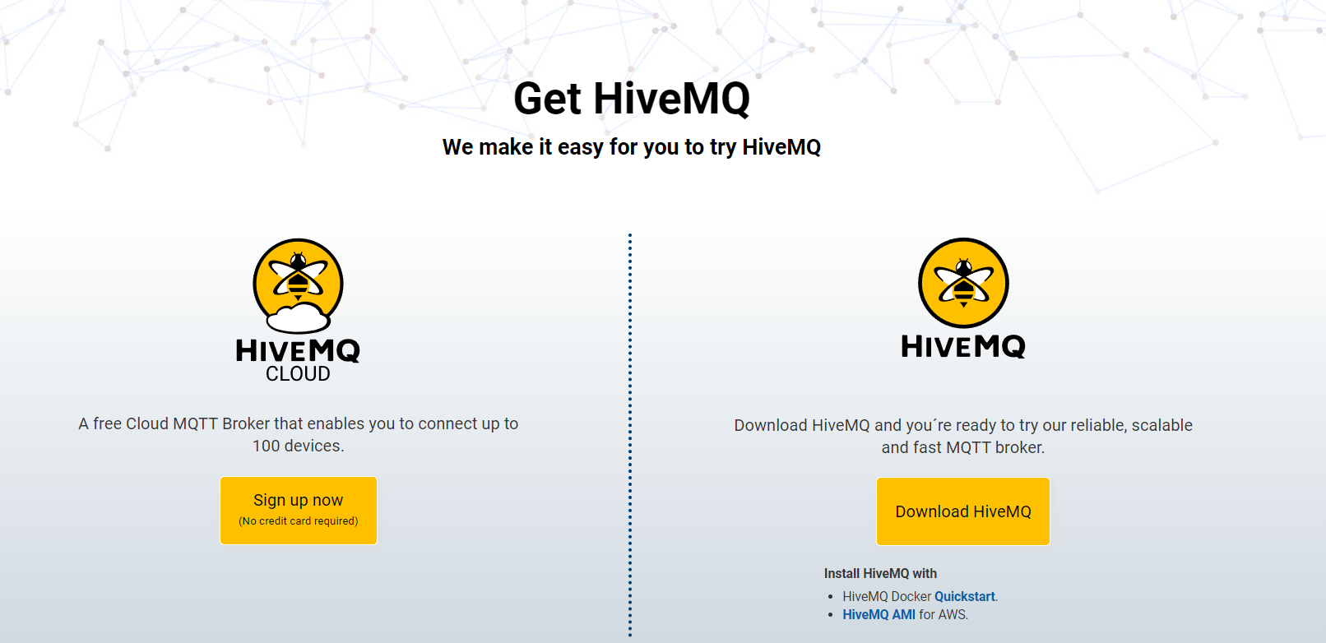
Implementações e Exemplos

Slide 41
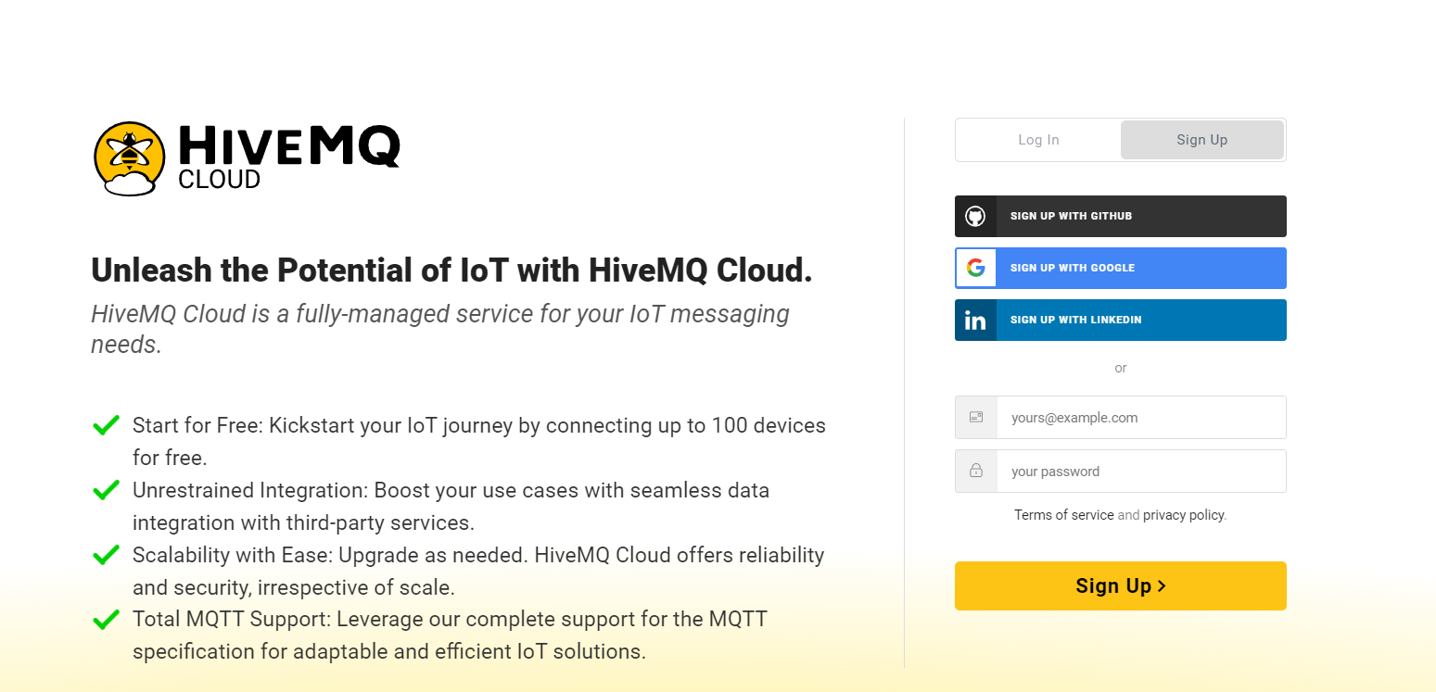
Implementações e Exemplos

Slide 42
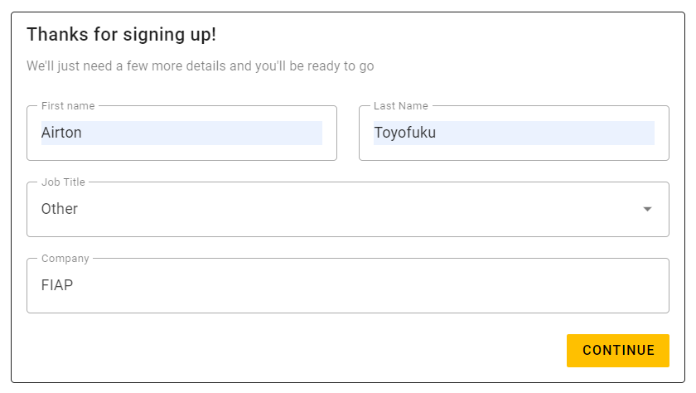
Implementações e Exemplos

Slide 43
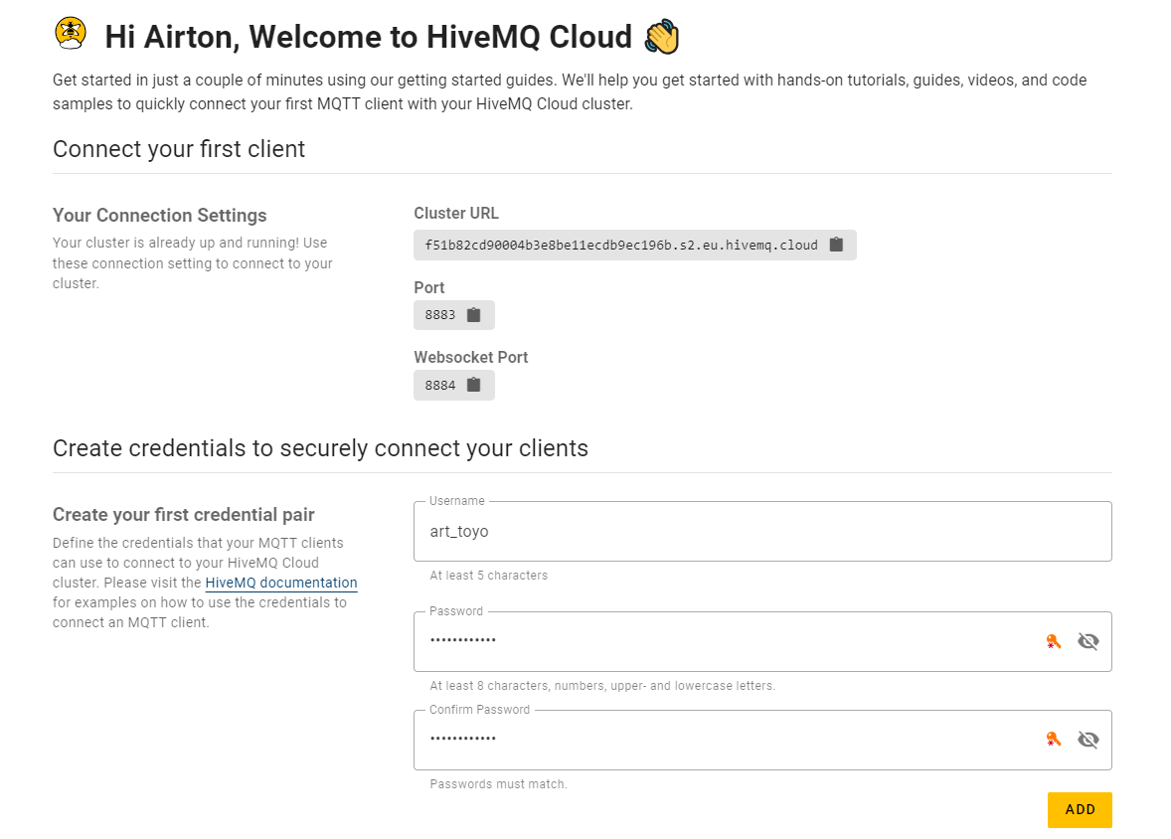
Implementações e Exemplos

Slide 44
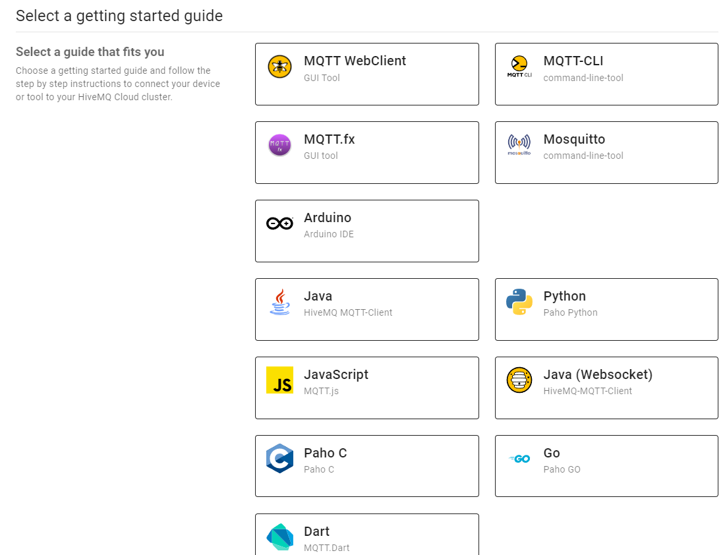
Implementações e Exemplos
Exemplo de uso com Arduino

Slide 45
Implementações e Exemplos
Endereço e Porta do nosso Broker
http://f51b82cd90004b3e8be11ecdb9ec196b.s2.eu.hivemq.cloud

Slide 46
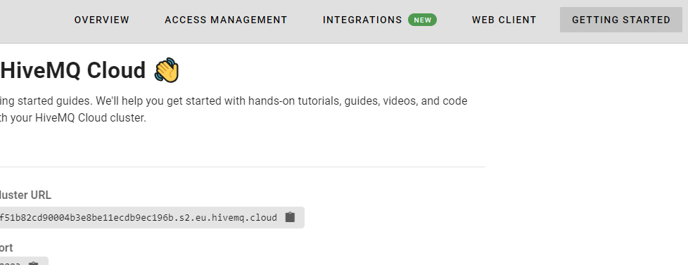
Implementações e Exemplos

Slide 47
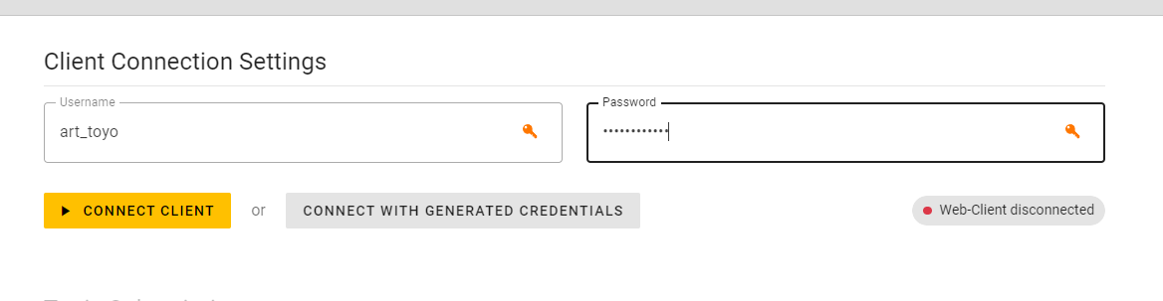
Implementações e Exemplos

Slide 48
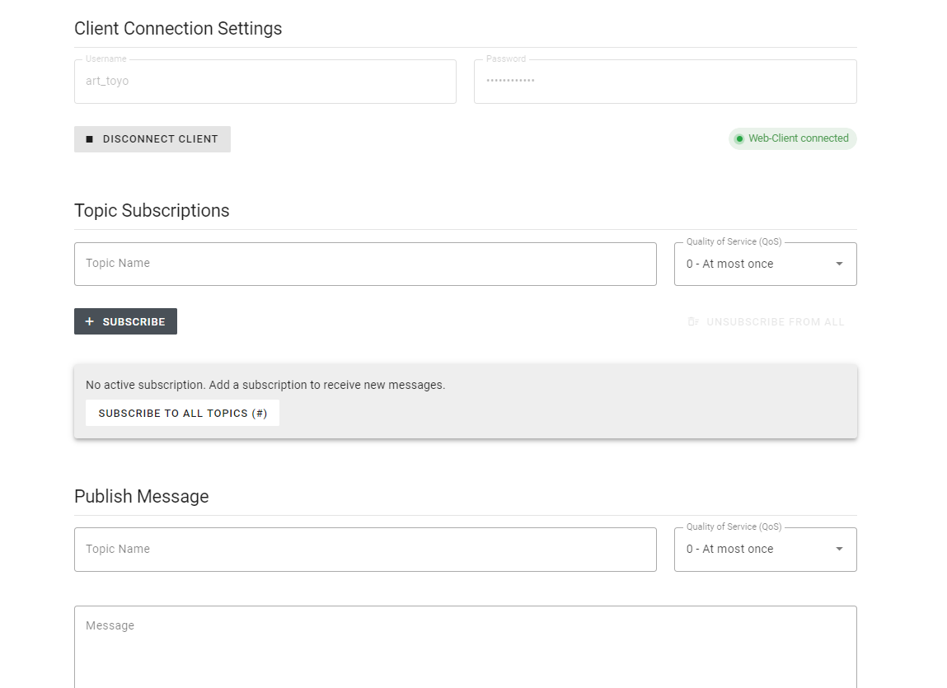
Implementações e Exemplos
Crie um tópico: teste

Slide 49
Implementações e Exemplos
Click em subscribe

Slide 50
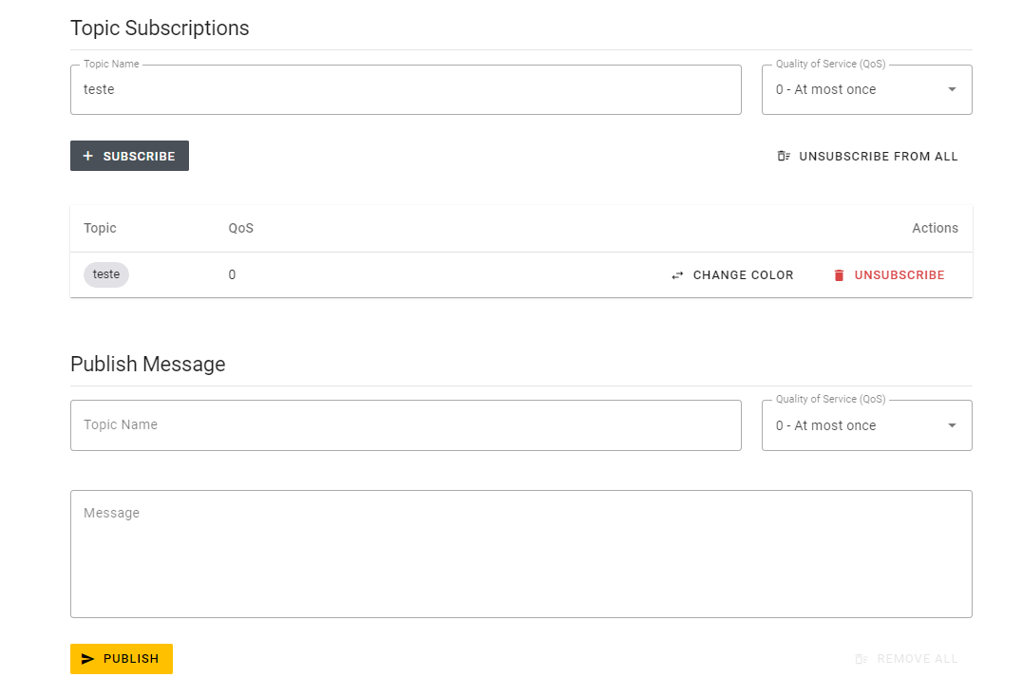
Implementações e Exemplos

Slide 51
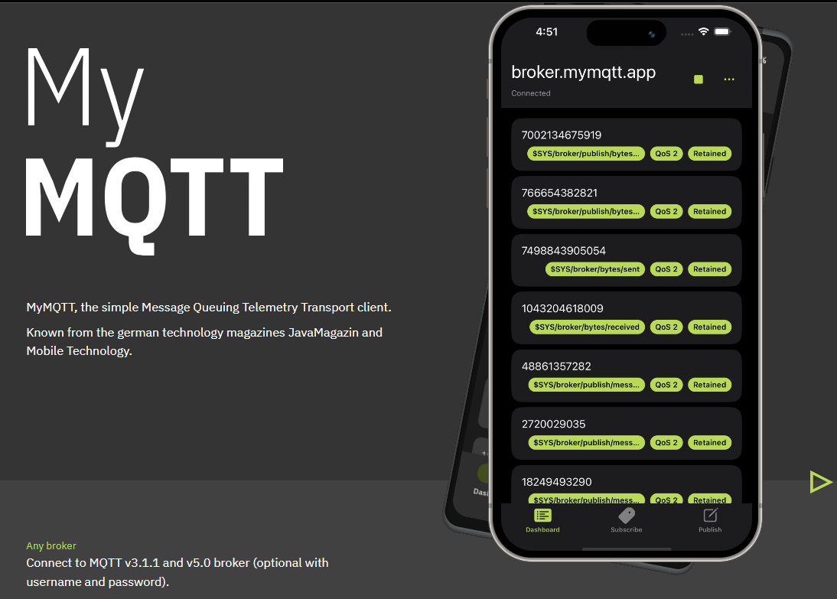
Implementações e Exemplos
Baixe o MyMQTT no Smartphone

Slide 52
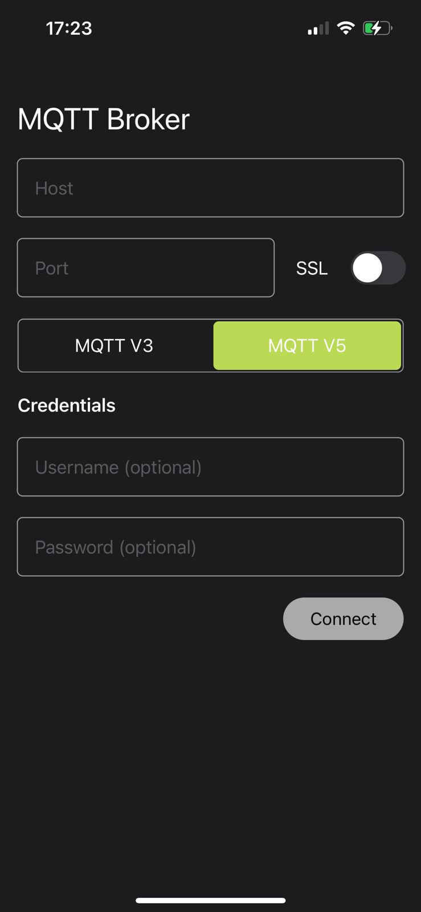
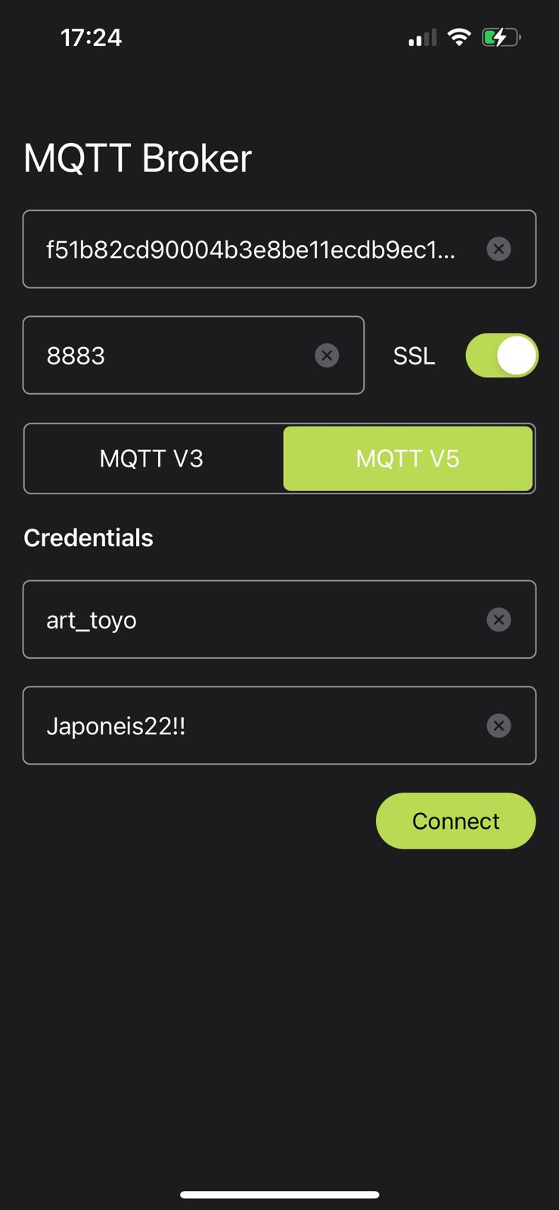
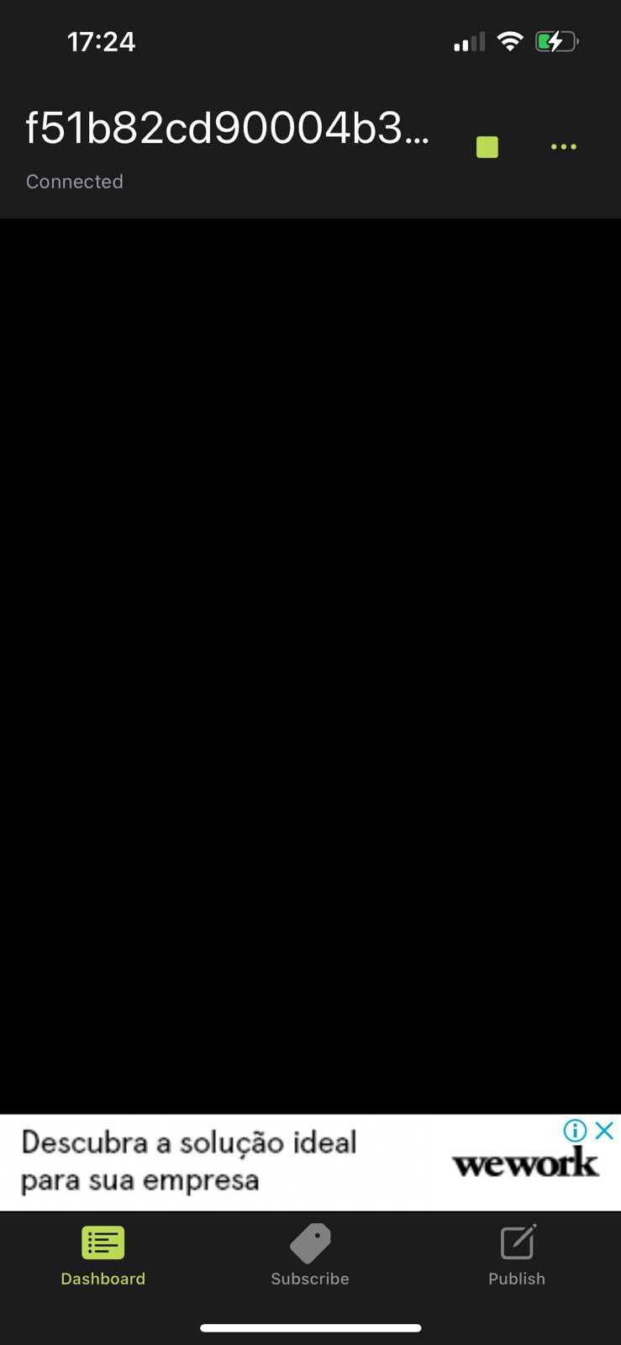
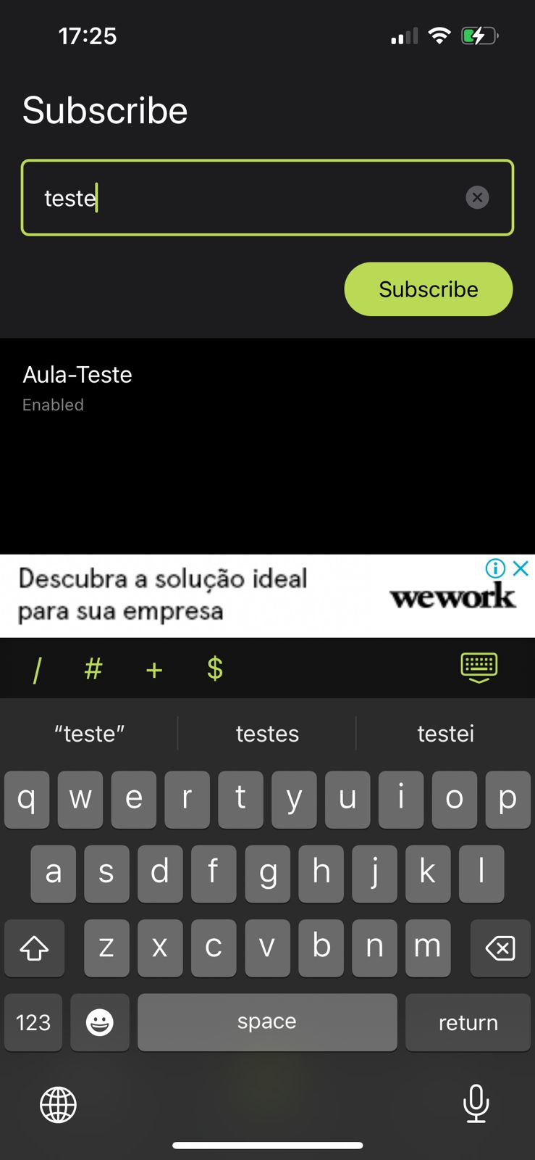
Implementações e Exemplos

Slide 53
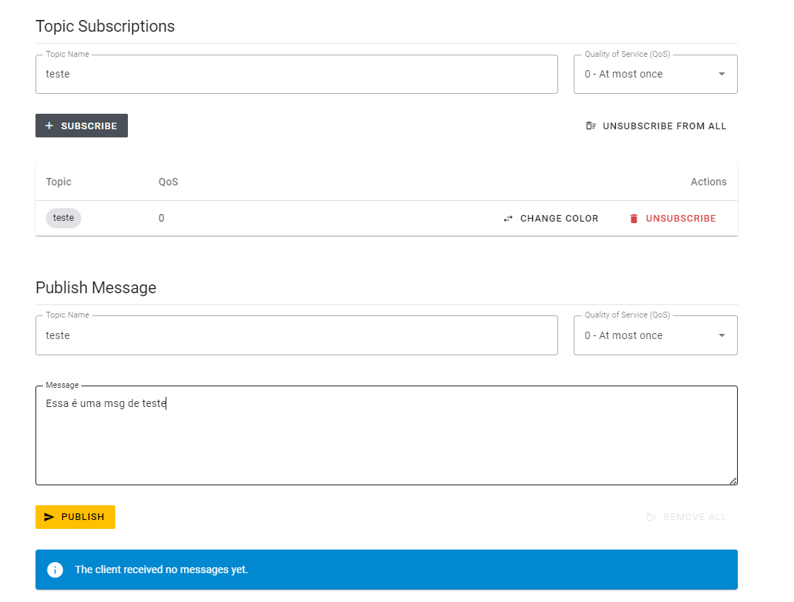
Implementações e Exemplos

Slide 54
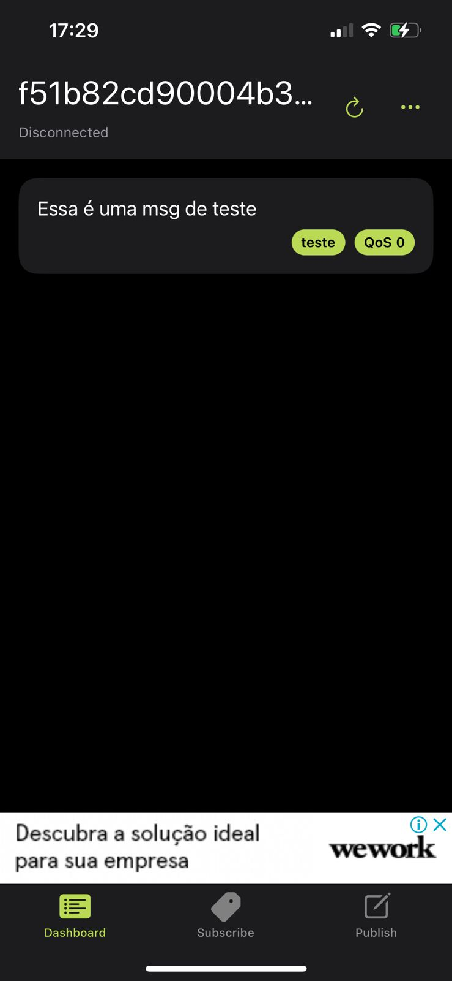
Implementações e Exemplos

Slide 55
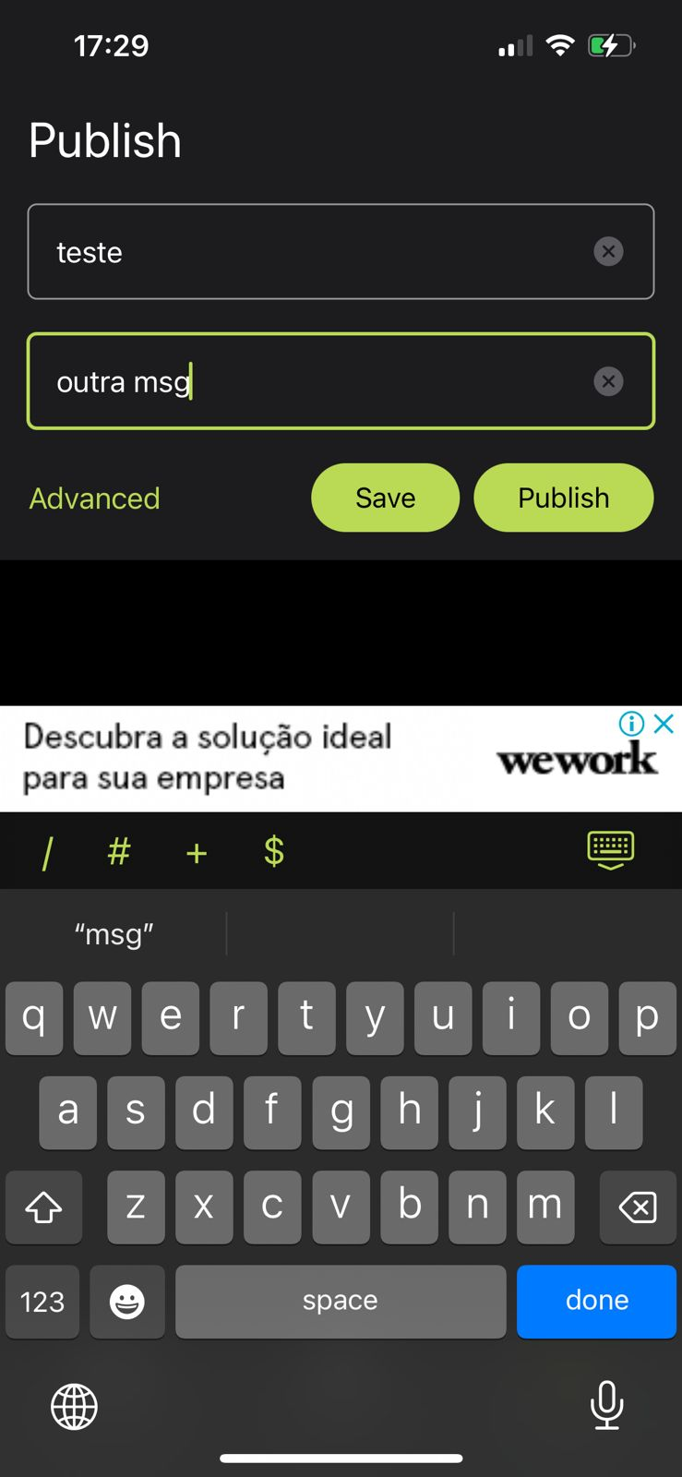
Implementações e Exemplos

Slide 56
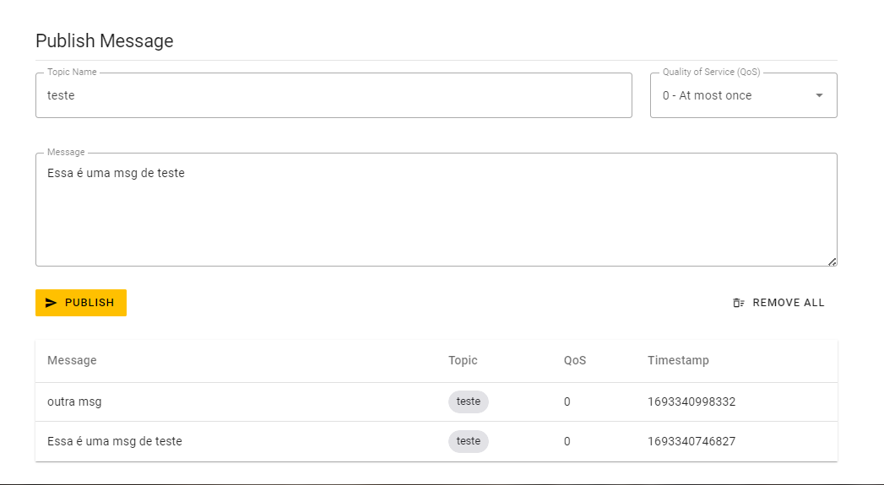
Implementações e Exemplos

Slide 57
Exercício Desafio
Usando o tutorial “Arduino IDE” do HiveMQTT, tente conectar a placa ESP32 na rede WiFi e mandar uma mensagem para um tópico qualquer no Broker.

Slide 58
Copyright © 2023 Prof. Airton Y. C. Toyofuku
This presentation has been designed using images from Flaticon.com

